Slide 1
Львівська обласна державна адміністрація
Департамент дорожнього господарства
Розділ І. Інформація про СНАП
Адреса знаходження: 79008, м.Львів, Винниченка, каб. 452
роб. тел.: (032) 2 999 141
e-mail: dorogu@loda.gov.ua
Відповідальним за надання адмінпослуги є
Сектор безпеки дорожнього руху

Slide 2
Назва послуги № 30, ідентифікатор 02458
відповідно до додатка до розпорядження начальника Львівської ОВА від 29.07.2022
№217/0/5-22ВА “Про організацію надання адміністративних послуг”
Видача дубліката дозволу на розміщення зовнішньої реклами поза межами населених пунктів
Розділ ІІ. Інформація про послугу
Які ЦНАПи надають: Примітка* ЦНАП (5)

Slide 3
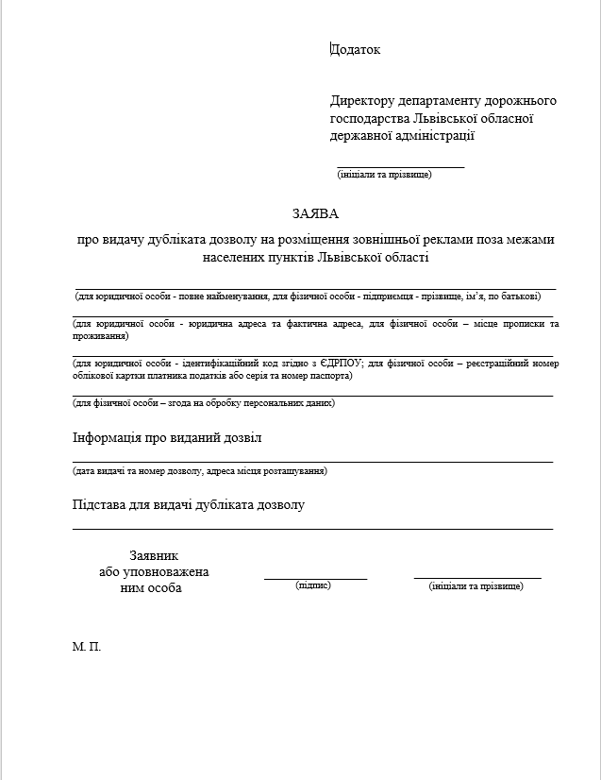
Перелік документів:
Розділ ІІ. Інформація про послугу
1. Заява
Підставами для видачі дубліката дозволу є:
втрата дозволу;
пошкодження дозволу;
інші підстави, встановлені законом.
У разі втрати дозволу суб’єкт господарювання зобов’язаний протягом п’яти робочих днів з дня настання такої підстави подати робочому органу або державному адміністраторові заяву про видачу дубліката дозволу.
Якщо бланк дозволу непридатний для використання внаслідок його пошкодження, суб’єкт господарювання подає робочому органу або державному адміністраторові заяву про видачу дубліката дозволу та непридатний для використання дозвіл.
У кінці заяви обов'язково проставляється дата її написання, а також ставиться підпис зацікавленої особи у наданні їй адміністративної послуги.
У випадку коли заява подається уповноваженою особою відповідно до наданої їй довіреності оформленої у встановленому законом порідку до заяви також додається така довіреність.

Slide 4
Розділ ІІ. Інформація про послугу
В основній частині заяви зазначається наступне:
ЗАЯВА про видачу дубліката дозволу на розміщення зовнішньої
реклами поза межами населених пунктів Львівської області
__________________________________________
(для юридичної особи - повне найменування, юридична адреса та фактична адреса, ідентифікаційний код згідно з ЄДРПОУ.
для фізичної особи - підприємця - прізвище, ім’я, по батькові; місце прописки та проживання; реєстраційний номер облікової
картки платника податків або серія та номер паспорта; для фізичної особи – згода на обробку персональних даних.
Інформація про виданий дозвіл ____________________________
(дата видачі та номер дозволу, адреса місця розташування)
Підстава для видачі дубліката дозволу ______________________

Slide 5
Термін надання адмінпослуги:
Платність/безоплатність надання адмінпослуги:
Результат надання адмінпослуги:
Розділ ІІ. Інформація про послугу
2 календарних дні
Безоплатно
Дозвіл або лист-відмова у наданні послуги.

Slide 6
Передача вхідних документів від ЦНАП до СНАП:
Передача результату послуги від СНАП до ЦНАП:
Розділ ІІІ. Співпраця СНАП з #ЦНАПами_Львівщини
1 робочий день
Опрацювання документів СНАП:
1 робочий день
1 робочий день

